Slide 2
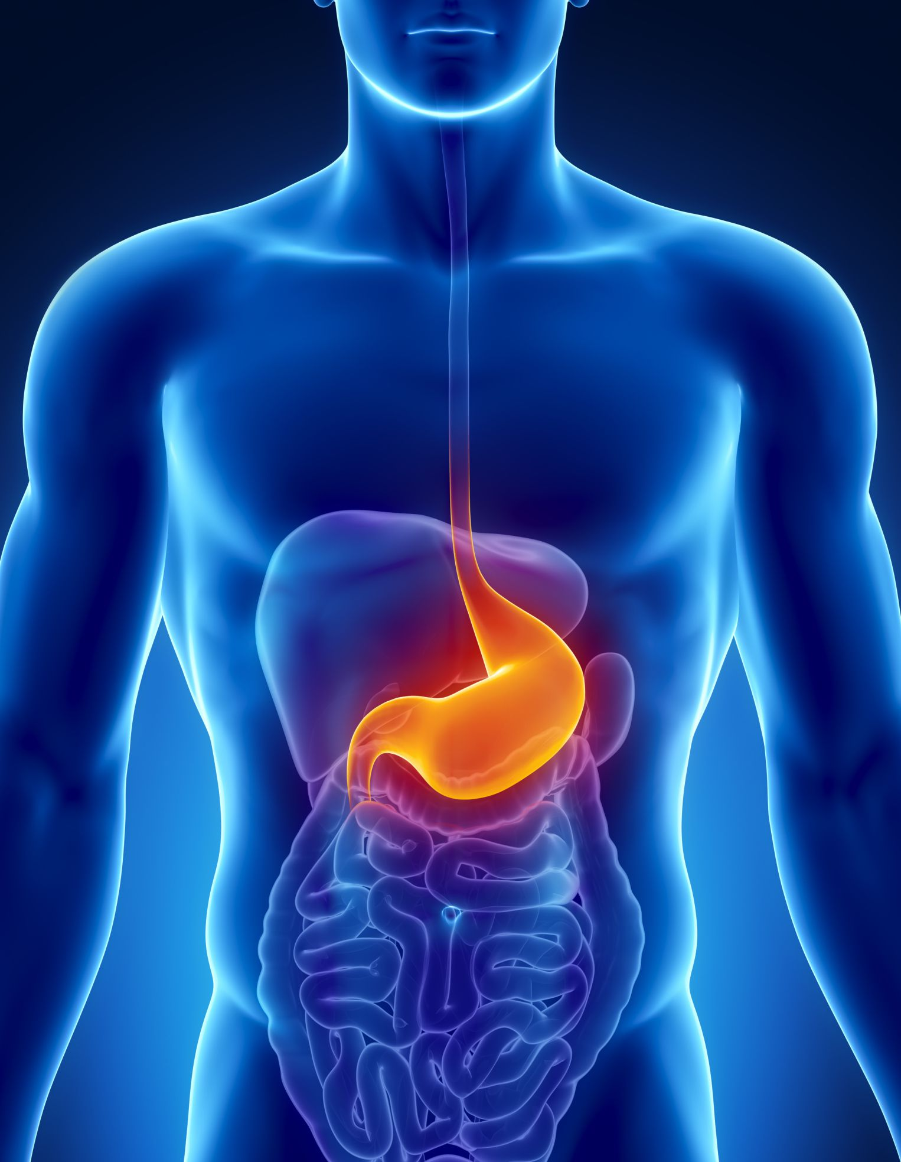
CANCER DE ESTOMAGO
El cáncer de estómago, también conocido como cáncer gástrico es una enfermedad multicausal en la que se encuentran células malignas en los tejidos del estómago
En Colombia representa la primera causa de muerte por cáncer en el país, tanto en hombres como en mujeres.

Slide 3
Factores de riesgo
Edad
Lesiones precursoras
Gastritis crónica
Tumor benigno
Inflamación y úlceras en las mucosas del estómago
Condiciones precursoras
Infección por helicobacter pylori
Anemia perniciosa ( Falta de
vitamina B12)
Antecedente de gastrectomía parcial
Antecedente de úlcera péptica gástrica
Dieta
Consumo de alcohol
Adicción al cigarrillo
Factores ambientales
Antecedentes familiares

Slide 4
Signos y síntomas
Pérdida de peso
Nauseas y vomito
Pérdida gradual del apetito
Presencia de sangre en el vómito
Acidez estomacal
Dolor abdominal
Sangre en la materia fecal
Indigestión

Slide 5
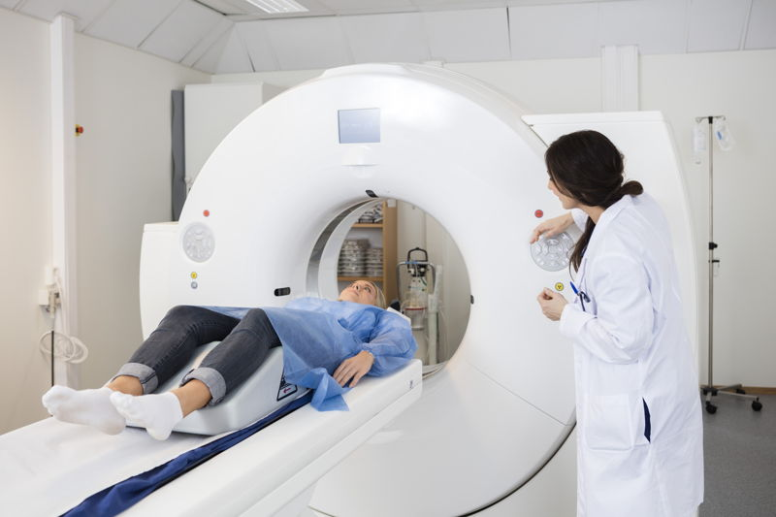
Diagnóstico
Clínicos: Permite detectar tan solo los signos de enfermedad avanzada.
Endoscopia: Permite visualizar áreas sospechosas y determinar si se trata de una lesión avanzada o temprana.
Imagenología: Radiografías, TAC
Ultrasonografía endoscópica (USE) Endoscopia + ultrasonido.
Es el estudio de mayor precisión para evaluar la penetración a la pared gástrica.
Laparoscopia: Es de alta sensibilidad en la evaluación de diseminación peritoneal, la cual no puede ser detectada por los métodos imagenológicos mencionados.

Slide 6
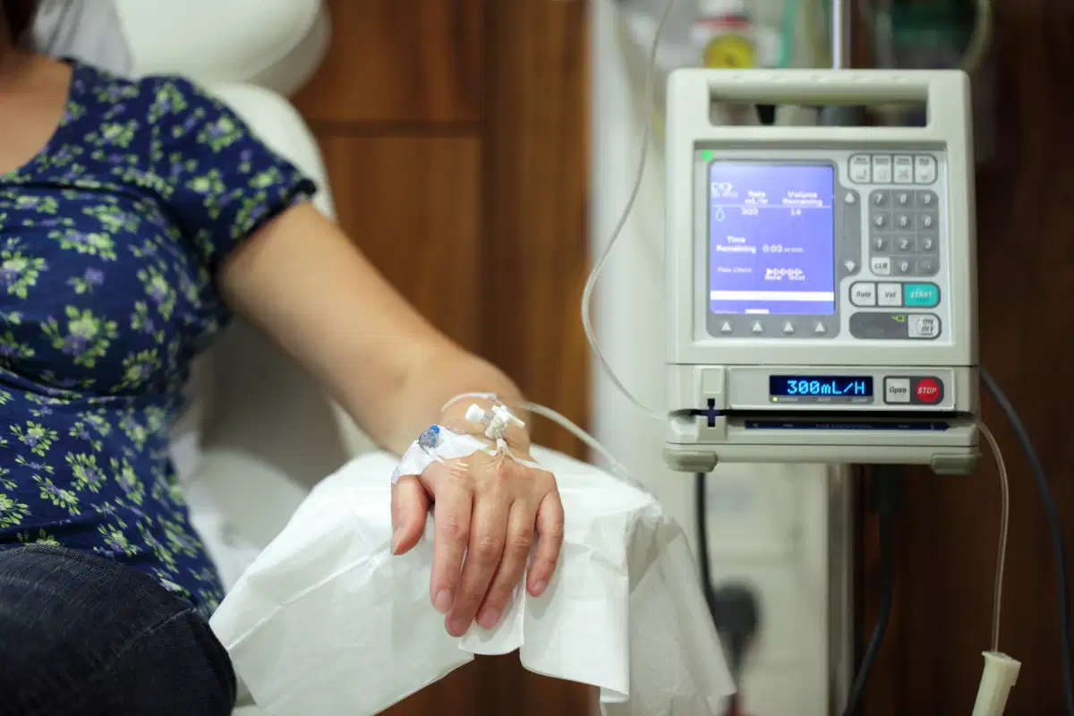
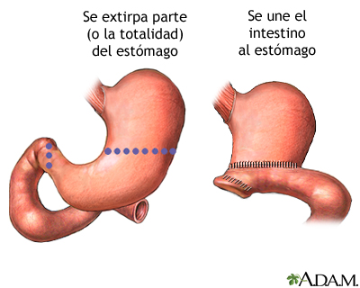
Tratamiento
CIRUGÍA: El propósito del tratamiento quirúrgico del cáncer gástrico es curar al paciente y está basado en la práctica de gastrectomía radical, total o subtotal. Los candidatos a tratamiento quirúrgico deben ser sometidos a valoración del estado nutricional.
Cirugía curativa absoluta, curativa relativa y paliativa.
RADIOTERAPIA: Es un método por medio del cual los rayos X de alta energía destruyen las células cancerosas en el área afectada.
QUIMIOTERAPIA: Uso de fármacos para destruir y prevenir el crecimiento, multiplicación y diseminación de las células
malignas y/o cancerosas.
Existen varias vías de administración de la quimioterapia: Oral,intravenosa,vía arterial

Slide 7
Seguimiento
Resección endoscópica, deben seguirse con una endoscopia un mes después y luego cada 3 meses durante el primer año, tomando biopsia de la cicatriz de la resección.
Gastrectomía , se sigue el primer año una endoscopia cada 6 meses; a partir del primer año se realiza una endoscopia anual durante los primeros 5 años y luego cada dos años hasta los 10 años.
Los tumores avanzados deben ser seguidos en consulta médica cada 3 meses, durante el primer año. Aquellos pacientes que sobrevivan más allá del primer año se debe controlar cada 6 meses, durante 5 a 8 años.

Slide 8
Complicaciones
CIRUGÍA:
Obstrucción
La mayoría de personas experimenta dolor después de la cirugía.
Hemorragias
Anemia
Dificultad para tragar ( Disfagia)
Peritonitis
Abscesos
RADIOTERAPIA:
Fatiga
Náuseas
Diarrea
Distensión abdominal
Irritación de la piel alrededor del ano
Trombosis vascular y en la piel del abdomen
Sensación de quemazón o calor
QUIMIOTERAPIA:
Alopecia ( caída del cabello)
Nauseas y vomito
Diarrea
Mucositis ( úlceras o llagas en la boca)
Cansancio o fatiga
Alteraciones en las células de la sangre
Alteraciones del sistema nervioso
Dolor muscular o articular
Cambios en la sexualidad
Trastornos del sueño

Slide 9
Consejos para prevenir
el cáncer de estómago
Dieta saludable: En general, una alimentación con un alto contenido de frutas, verduras y un bajo contenido de carnes rojas y procesadas, reduce el riesgo de este tipo de cáncer.
Reducir el consumo de alimentos salados y ahumados
Actividad física: Se recomienda ejercitarse por lo menos 30 minutos al día, tres veces a la semana. Puede caminar, nadar, meditar o practicar ejercicios estos pueden mantenerle fuerte y aumentar su energía.
Hábitos: Tabaco y alcohol: Estos son hábitos muy nocivos, si usted tiene alguno de ellos es el momento de dejarlos; el cigarrillo no solamente es un factor predisponente para el cáncer, si no para enfermedades respiratorias y cardiovasculares.
Tratamiento de infección de la Helicobacter pylori

